Slide 1
Soutenance - 25/03/2019
GP04
Sommaire
Introduction : Rappel contexte, revue des sprints précédents et objectifs du dernier sprint
Organisation
Présentation de quelques tâches de travail
Demonstration MyTheatre
Perspectives d'évolutions si sprint 4

Slide 2
Introduction : présentation des membres du groupe
Contributeurs | Rôles
ABL (Antoine) | Developpeur, Intégration
MBN (Marjorie) | Developpeuse, Responsable qualité
NKE (Nourredine) | Developpeur, Responsable qualité
YBI (Youssef) | Communiquant Developpeur

Slide 3
Contexte : description du problème
Le client, directeur de théâtre, souhaite informatiser son système de réservation de places pour les spectacles.
L'application doit pouvoir présenter une liste de représentations, la réservation de places doit pouvoir se faire en ligne.
Un système de récupération de billets doit être mis en place.
Contexte de travail se base principalement sur deux scénarios
d'utilisations :
- S1 et S1bis: Consultation et pré-réservation
- S2 : Achat de tickets

Slide 4
Introduction : Rappel objectifs sprints précédents
Sprint 1
    Conception de la consultation des représentations (scenario 1) et couverture partielle du scenario 2 (achat de places)
    Developpement sommaire de la partie “consultation”
Sprint 2 :
    Finalisation conception, couverture totale scénario 2
    Conception IHM abstraite relative au scnéario 2 (à faire valider)
    Developpement consultation, ajout de filtres
    Mise en place d'une charte graphique pour permettre la suite du developpement

Slide 5
Introduction : Objectifs Sprint 3
Répondre au S2 côté développement ⇒ Gérer les achats :
Faire valider l’IHM abstrait
Choix spectacle
Plan de salle
Gestion panier
Valider réservation
Générer billet
Extension : Option pré-réservation
      Gérer l’option sur les réprésentations
      Gérer le timer entre la date/heure de création de dossier et la date/heure de génération du ticket
      Gérer le panier Sauvegardé

Slide 6
Organisation
Répartition des tâches de GL et Java
Travail sur différentes branches. Une branche = une fonctionnalité. Puis intégration dans master.
Découverte vision agile pour le suivi du projet :
Définition des taches sous github. Assignation quotidienne lors des stand up.
Système de priorisation des taches revues en cours de projet suites aux remarques.
Vision agile complétée par une vision plus « classique ».
=> Définition d'un planning sous Gantt

Slide 7
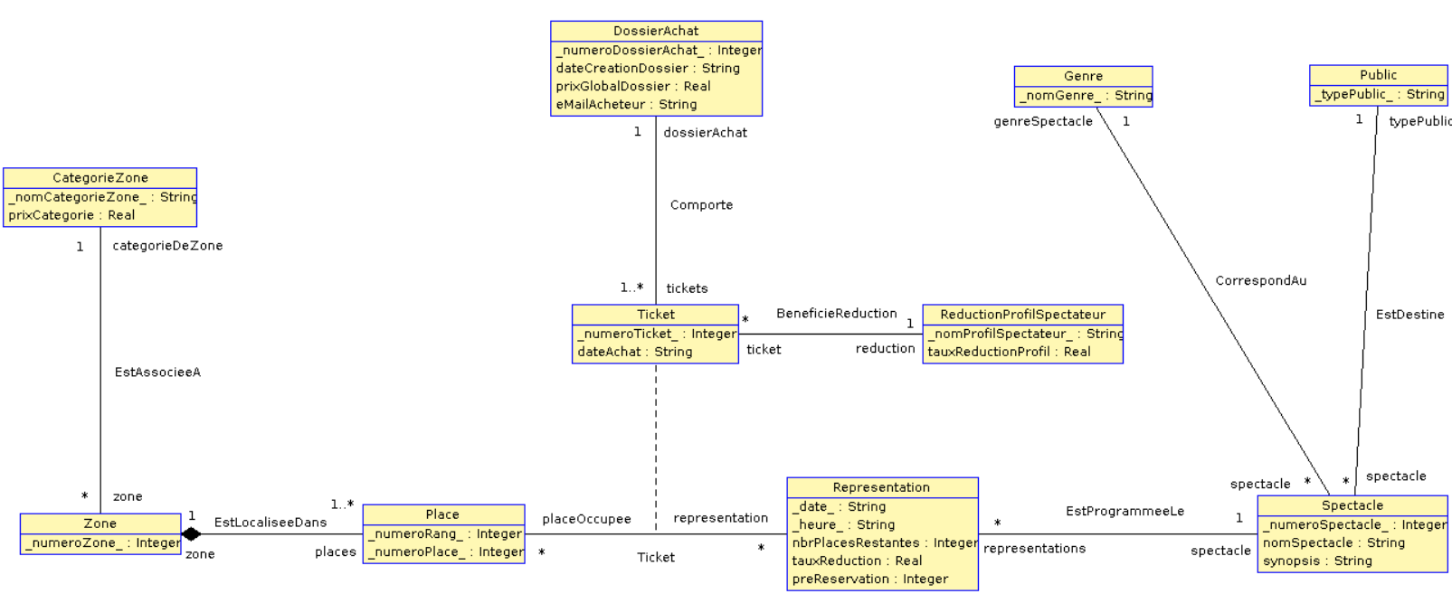
Diagramme de classes

Slide 8
Définition Dossier Achats au cours de son cycle de vie. Prise en compte du S1bis et S2.
3 états pour un dossier achat :
- Etat metastable :
    Dossier existant en base, mais pas encore pré-réservé ni acheté.
    Le dossier n'a pas de date.
- Etat pré-réservé :
    pré-réservation effectuée par l'utilisateur.
    Le dossier possède une date (date de pré-réservation)
- Etat acheté:
    L'utilisateur est allé au bout du processus d'achat. Les tickets associés sont envoyés.
    Le dossier possède une date (date d'achat).

Slide 9
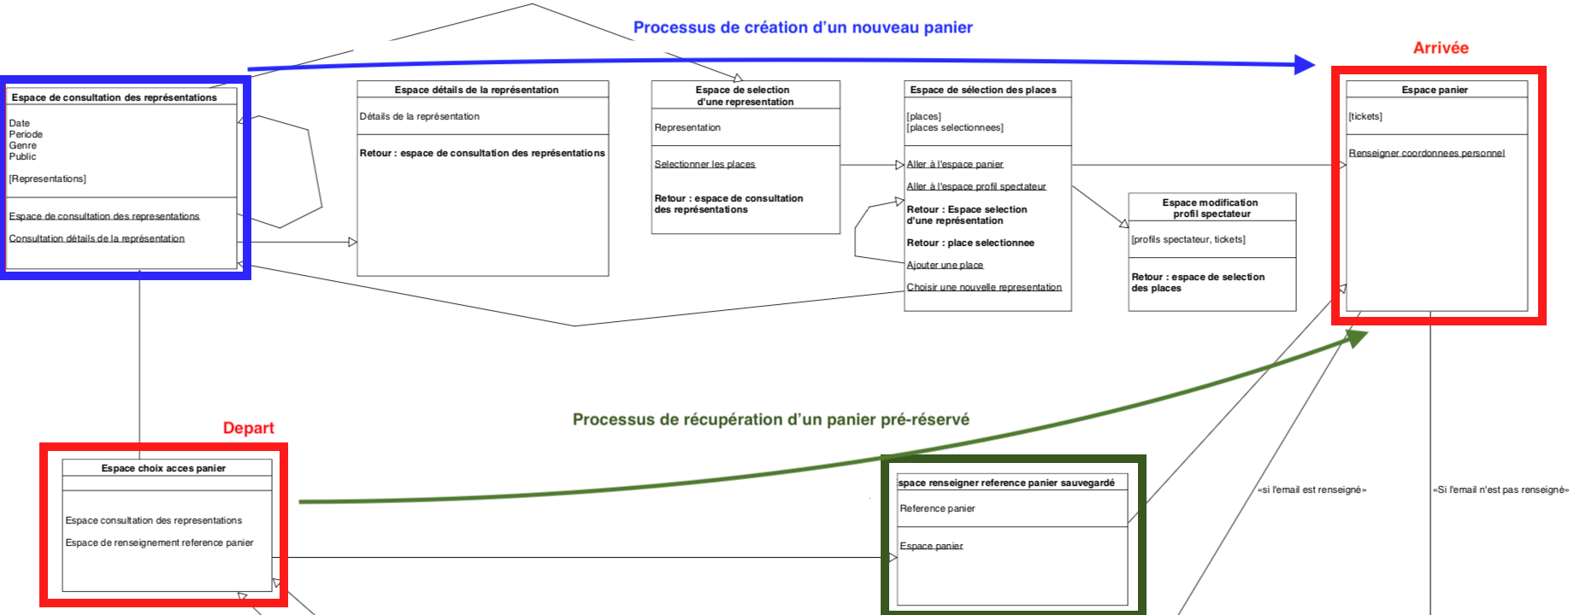
IHM abstrait : Les fondations de l'application
Comment accéder à son panier?

Slide 10
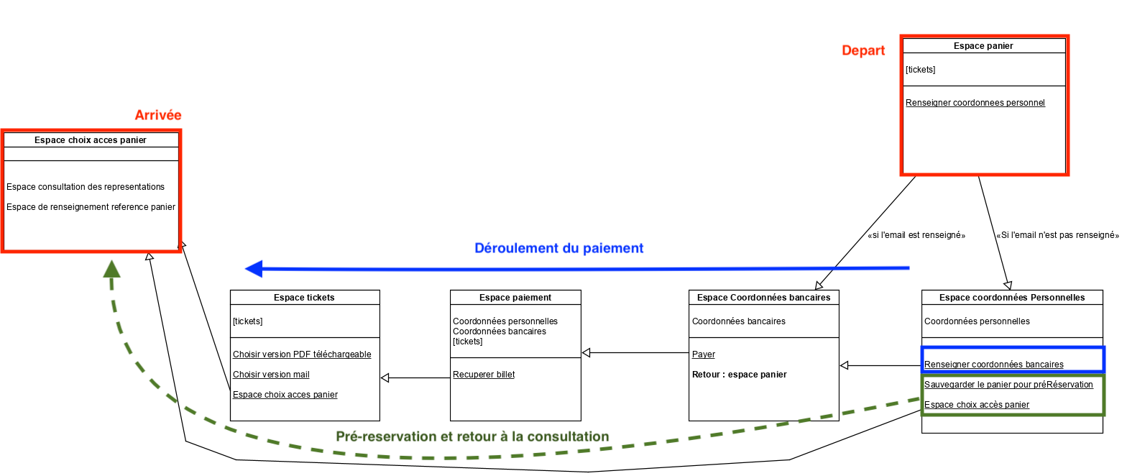
IHM abstrait : Les fondations de l'application
Pré-réservation ou achat

Slide 11
Developpement : Notions et librairies utilisées
Front End: Integration de bibliothèques
    Bootstrap
    Jquery
    Jquery-seat-chart
Back End:
    Modele Vue Controleur
    Ajax
    Gestion de session utilisateur

Slide 12
Gestion d'une session utilisateur
Informations en session :
  En permanence : Numéro de dossier
  Une fois le choix de places terminé : prix du dossier, liste de tickets, Email utilisateur
  ==> Acces plus rapide aux données de l’utilisateur.
  Une session est supprimée lorsque l'utilisateur termine un processus de pré-reservation ou un processus d'achat, ou encore procède à l’annulation d’un panier.

Slide 13
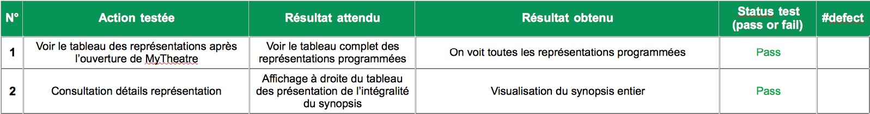
Qualité de Production
Ecriture de test unitaires pour confirmer le bon fonctionnement des méthodes codées (par manque de temps les tests unitaires ne couvrent pas toutes les méthodes).
Ecriture de tests fonctionnels pour vérifier le bon fonctionnement de l'application
Application proposée à l'essai à des personnes externes à notre groupe de projet.
        ==> Retours sur l'utilisabilité de l'application.

Slide 14
Demo Vfinale
“Jeu” de 3 scénarii :
1) Consultation et pré-réservation :
  Utilisateur “curieux” qui cherche une idée de pièce et qui procède à une une pré-réservation.
2) Achat direct de places pour une réprésentation:
  Utilisateur conscient de ses besoins qui réalise directement son achat.
3) Récupération d'un dossier d'achat pré-réservé:
  Que se passe-t-il si le dossier est déja payé ?
  Que se passe-t-il si le dossier est inexistant ?

Slide 15
Bilan projet : sprints 1, 2 et 3
La conception et le développement permettent de couvrir les scenarii 1, 1bis et 2.
Anticipation dans la conception sur une future possibilité dans la gestion par un administrateur (ex : genres et type public ==> sélecteurs dans la consultation contruits dynamiquement)
Retrospective :
  Sprint 1 (et partie du 2) focalisés sur la conception, laisse le champ libre au sprint 3 sans revenir sur nos décisions => conception et développement aligné
  Stand-Up quotidien + Audit hebdomadaire permet de garder un cap cohérent et maintenir une synergie de groupe
  Amélioration notable dans l'organisation entre Sprint 1 et 3

Slide 16
Perspectives sprint 4
1. Prise en compte des retours de l’audit N°3
2. Amélioration/finalisation concernant des fonctions existantes :
    Gérer la contrainte des 70 places pour l'achat en ligne
    Ajouter une sécurité pour la récupération d'un dossier achat
    Ajouter une fonction de “nettoyage” dans la base :
        - dossier “métastable”
        - Gérer la contrainte des 24h pour un dossier pré-réservé
    Gérer la concurrence lors d’achats simultanés
    Uniformiser le CSS, adaptation écran mobiles (responsive)
    Vérifier l'alignement avec la RGPD (stockage adresse mail)
3. Ajout d'un système d'administration (S3) : conception > Développement > Evaluation

